Slide 1

Decoración,
manualidades y otras
familias ofrecidas
Carlos Castro
Ver el OA en pinturasespecializadas.lumbre.lat
Notes:
Objeto de aprendizaje de Lumbre · Carlos Castro
Enlace: https://pinturasespecializadas.lumbre.lat/object/decoracion-manualidades-y-otras-familias-ofrecidas

Slide 2
Acerca de este OA · 1 de 3
Objetivo
Orientar una petición de decoración o manualidad sin inventar especialización: preguntar por el proyecto, el soporte y el acabado antes de recomendar; distinguir las familias de chalk paint, acrílicos y spray con su técnica, su soporte y su protección; aplicar el método de restauración de un mueble paso a paso; comprobar en la etiqueta lo que se puede afirmar; y derivar la instalación de pavimentos decorativos o césped a quien corresponde.
Decoración, manualidades y otras familias ofrecidas
2 / 108
Notes:
Enlace al OA: https://pinturasespecializadas.lumbre.lat/object/decoracion-manualidades-y-otras-familias-ofrecidas

Slide 3
Acerca de este OA · 2 de 3
Descripción
Octavo objeto del curso C05. Enseña a orientar una petición de decoración o manualidad sin fingir especialización: las tres preguntas que abren la conversación, la ficha de cada familia con su técnica, su soporte y su protección, el método de restauración de un mueble paso a paso, los accesorios que van con el producto, lo que se comprueba en la etiqueta y el límite con las familias —pavimentos decorativos o césped— cuya oferta vigente y su instalación debe confirmar dirección.
Autoría: Carlos Castro
Decoración, manualidades y otras familias ofrecidas
3 / 108
Notes:
Continuación de «Acerca de este OA» (2 de 3).

Slide 4
Acerca de este OA · 3 de 3
Etiquetas: decoración · manualidades · chalk paint · restauración de muebles · acrílicos · spray · asesoramiento en mostrador
Decoración, manualidades y otras familias ofrecidas
4 / 108
Notes:
Continuación de «Acerca de este OA» (3 de 3).

Slide 5
Decoración, manualidades y otras familias ofrecidas · 1 de 6
Supuesto didáctico. Un sábado por la mañana, en la tienda del centro, entra una clienta con la foto de una cómoda de madera en el móvil: «esto era de mi abuela y quiero quedármelo, pero no sé por dónde empezar». Detrás de ella, un remunerado de una cafetería pide «algo para pintar la valla del patio con un acabado que no se note». En el mostrador hay dos botes de la familia de chalk paint, un bote de acrílicos y una caja de material de spray, pero nadie ha escrito qué familias siguen vigentes, qué protección corresponde a cada producto ni qué se responde cuando el cliente pregunta por la instalación.
Decoración, manualidades y otras familias ofrecidas
5 / 108

Slide 6
Decoración, manualidades y otras familias ofrecidas · 2 de 6
Todas las situaciones, cifras y referencias de esta lección son inventadas para practicar. No son datos del catálogo de Pinturas Especializadas.
Decoración, manualidades y otras familias ofrecidas
6 / 108
Notes:
Continuación de «Decoración, manualidades y otras familias ofrecidas» (2 de 6).

Slide 7
Decoración, manualidades y otras familias ofrecidas · 3 de 6
Qué vas a poder hacer al terminar
Orientar una petición de decoración o manualidad sin inventar especialización: preguntar por el proyecto, el soporte y el acabado antes de recomendar; distinguir las familias de chalk paint, acrílicos y spray con su técnica, su soporte y su protección; aplicar el método de restauración de un mueble paso a paso; comprobar en la etiqueta lo que se puede afirmar; y derivar la instalación de pavimentos decorativos o césped a quien corresponde.
Decoración, manualidades y otras familias ofrecidas
7 / 108
Notes:
Continuación de «Decoración, manualidades y otras familias ofrecidas» (3 de 6).

Slide 8
Decoración, manualidades y otras familias ofrecidas · 4 de 6
•
Hecho verificado: consta en la norma, la ficha técnica o la etiqueta citada.
•
Buena práctica: método razonado del sector; no es, por sí solo, una política de Pinturas Especializadas.
•
Decisión interna pendiente: oferta, referencias, autorizaciones y circuitos que debe confirmar dirección.
•
Supuesto didáctico: las situaciones, cifras y referencias marcadas como ficticias sirven para practicar; no son datos de la empresa.
Decoración, manualidades y otras familias ofrecidas
8 / 108
Notes:
Continuación de «Decoración, manualidades y otras familias ofrecidas» (4 de 6).

Slide 9
Decoración, manualidades y otras familias ofrecidas · 5 de 6
Dependencia interna pendiente
Esta lección distingue el método general de las decisiones que corresponden a Pinturas Especializadas. Antes de aplicar un umbral, un importe o una facultad, confirma con dirección: Qué familias y referencias de decoración y manualidades están vigentes hoy, y con qué ficha técnica responde cada una.
Decoración, manualidades y otras familias ofrecidas
9 / 108
Notes:
Continuación de «Decoración, manualidades y otras familias ofrecidas» (5 de 6).

Slide 10
Decoración, manualidades y otras familias ofrecidas · 6 de 6
Qué pavimentos decorativos y césped se ofrecen, si llevan instalación y quién la ejecuta. Si el acabado envejecido con lijado de bordes se ofrece con alguna marca concreta y qué instrucciones acompañan a cada producto. Qué material de protección y limpieza se recomienda en cada familia y si hay producto propio para el útil.
Qué se entrega por escrito con una compra de decoración: ficha técnica, instrucciones de uso y documento de seguridad.
Decoración, manualidades y otras familias ofrecidas
10 / 108
Notes:
Continuación de «Decoración, manualidades y otras familias ofrecidas» (6 de 6).

Slide 11
1 · Cuatro familias y una regla de oro · 1 de 3
Esta lección trata de una parte del lineal que no es pared, ni fachada, ni madera de obra, ni metal: la decoración y las manualidades. Aquí no hay un sistema cerrado con imprimación y manos contadas, y el cliente casi nunca llama a un aplicador: viene con una idea. «Quiero pintar una cómoda», «quiero hacer un cuadro», «quiero pintar la valla del patio». El mostrador tiene que convertir esa idea en dos cosas: qué familia de producto encaja y qué necesita ese producto para funcionar.
Además de pinturas de pared, fachadas, madera y metal, la empresa ofrece productos de decoración y manualidades:
Decoración, manualidades y otras familias ofrecidas
11 / 108

Slide 12
1 · Cuatro familias y una regla de oro · 2 de 3
•
Chalk Paint: pintura a la tiza para muebles, acabado mate, sin imprimación.
•
Acrílicos: pintura acrílica para lienzo, madera, papel.
•
Spray: pintura en aerosol para superficies irregulares.
•
Accesorios: ceras, plantillas, pinceles, lienzo.
Cada producto tiene su técnica y sus accesorios específicos, y por eso el mismo bote no sirve para todo. La orientación no consiste en recitar el catálogo: consiste en decidir con qué información, y esa información son tres preguntas.
Decoración, manualidades y otras familias ofrecidas
12 / 108
Notes:
Continuación de «1 · Cuatro familias y una regla de oro» (2 de 3).

Slide 13
1 · Cuatro familias y una regla de oro · 3 de 3
Y hay una parte de esta parte del lineal que no se puede orientar desde el mostrador —la instalación de pavimentos decorativos o césped—, que se explica en el apartado 9 y se deriva a quien corresponde. Lo que este apartado fija es el método para todo lo demás.
Decoración, manualidades y otras familias ofrecidas
13 / 108
Notes:
Continuación de «1 · Cuatro familias y una regla de oro» (3 de 3).

Slide 14
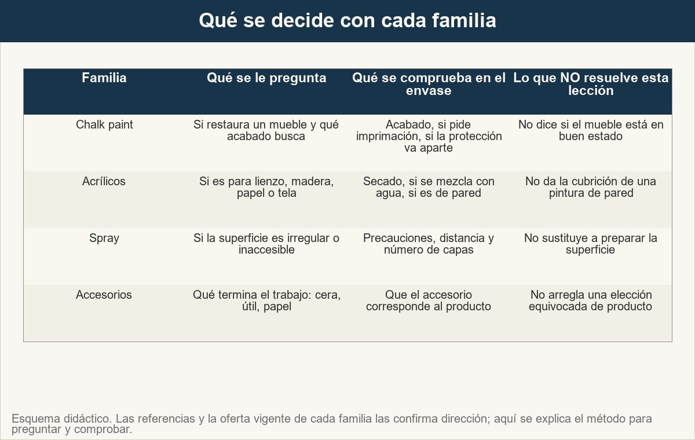
1 · Cuatro familias y una regla de oro
Cada familia se decide con una pregunta al cliente y una comprobación en el envase. La última columna es el límite: lo que no se puede afirmar desde el mostrador.
Ver imagen original en el OA
Notes:
Imagen del OA: assets/fig-1-que-se-decide-con-cada-familia.jpg
Texto alternativo: Matriz con cuatro familias del lineal: chalk paint, acrílicos, spray y accesorios; lo que se le pregunta al cliente, lo que se comprueba en el envase y lo que la lección no resuelve.
Pie: Cada familia se decide con una pregunta al cliente y una comprobación en el envase. La última columna es el límite: lo que no se puede afirmar desde el mostrador.
Enlace: https://pinturasespecializadas.lumbre.lat/object/decoracion-manualidades-y-otras-familias-ofrecidas

Slide 15
1 · Cuatro familias y una regla de oro
Regla de oro
Antes de recomendar, pregunta: ¿qué proyecto? ¿Qué soporte? ¿Qué acabado quiere? Sin esas respuestas, no hay recomendación válida.
Decoración, manualidades y otras familias ofrecidas
15 / 108

Slide 16
Actividad 1 · Relacionar
Sección: 1 · Cuatro familias y una regla de oro
Une cada producto con su uso.
Columna A
1. Chalk Paint
2. Acrílicos
3. Spray
Columna B
A) Lienzo, manualidades
B) Superficies irregulares
C) Muebles
Decoración, manualidades y otras familias ofrecidas
16 / 108
Notes:
Solución: Chalk Paint → Muebles
Acrílicos → Lienzo, manualidades
Spray → Superficies irregulares
Evidencia: Apartado 1: las cuatro familias que se ofrecen y el uso de cada una.
Enlace al OA: https://pinturasespecializadas.lumbre.lat/object/decoracion-manualidades-y-otras-familias-ofrecidas

Slide 17
2 · Chalk Paint: restaurar muebles · 1 de 3
La familia de la restauración de muebles es la chalk paint: acabado mate y sin imprimación. Frente a una pintura de pared, la diferencia no está en el bote sino en el trabajo: una pintura de pared busca cubrición sobre un paramento, y una chalk paint busca acabar la superficie y, en muchos casos, a ennoblecerla con el lijado de bordes. Por eso el trabajo de esta familia se parece más a una restauración de mueble que a una obra de pintura.
•
Acabado. Mate, de estilo vintage o shabby chic.
•
Preparación. No requiere imprimación.
Decoración, manualidades y otras familias ofrecidas
17 / 108

Slide 18
2 · Chalk Paint: restaurar muebles · 2 de 3
•
Soportes. Madera, metal y plástico.
•
Protección. Cera incolora o barniz, que se aplican después y no vienen en el bote.
Los dos puntos que más se confunden en el mostrador son los dos últimos: la imprimación no es un paso de esta familia y la protección es un producto aparte. Un cliente que compra «el bote» y se va sin cera tiene una restauración a medias: el acabado mate no está protegido y el primer roce se nota.
Decoración, manualidades y otras familias ofrecidas
18 / 108
Notes:
Continuación de «2 · Chalk Paint: restaurar muebles» (2 de 3).

Slide 19
2 · Chalk Paint: restaurar muebles · 3 de 3
La técnica, además, no es la de una pared: se trabaja por zonas pequeñas, con poca cantidad de producto en el pincel y sin dejar la superficie empapada, porque un acabado mate no tolera que la pintura se acumule. Y hay un paso opcional que es el que separa «pintado» de «restaurado»: lijar los bordes y los desgastes. Ese lijado, en las manos de quien no lo ha hecho nunca, se convierte en un arañazo. Por eso la explicación del lijado de bordes va siempre acompañada de «suavemente» y del aviso de que es opcional.
Decoración, manualidades y otras familias ofrecidas
19 / 108
Notes:
Continuación de «2 · Chalk Paint: restaurar muebles» (3 de 3).

Slide 20
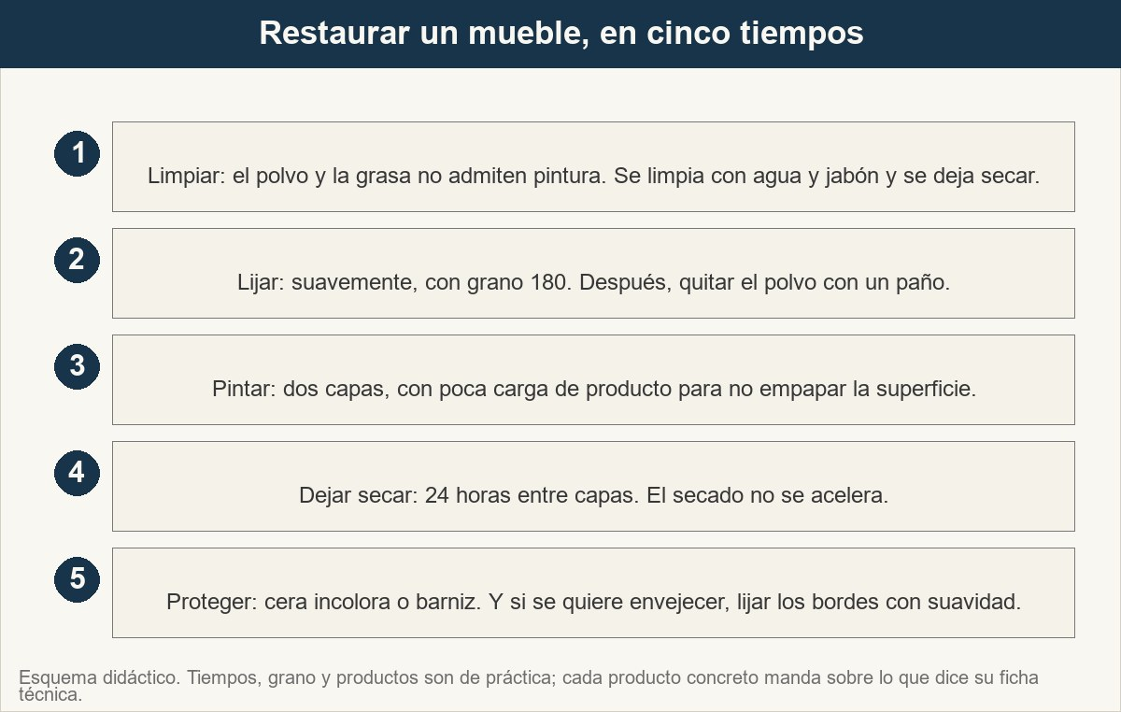
2 · Chalk Paint: restaurar muebles
El método en cinco tiempos. Los tiempos son de práctica; los de cada producto concreto están en su ficha técnica.
Ver imagen original en el OA
Notes:
Imagen del OA: assets/fig-2-restaurar-mueble-cinco-tiempos.jpg
Texto alternativo: Cinco pasos: limpiar, lijar, pintar dos capas, dejar secar 24 horas y proteger con cera o barniz.
Pie: El método en cinco tiempos. Los tiempos son de práctica; los de cada producto concreto están en su ficha técnica.
Enlace: https://pinturasespecializadas.lumbre.lat/object/decoracion-manualidades-y-otras-familias-ofrecidas

Slide 21
Chalk Paint: características y uso
Característica | Detalle
Acabado | Mate, vintage, shabby chic
Preparación | No requiere imprimación
Soportes | Madera, metal, plástico
Protección | Cera incolora o barniz
Decoración, manualidades y otras familias ofrecidas
21 / 108
Notes:
Tabla del OA: Chalk Paint: características y uso
Enlace: https://pinturasespecializadas.lumbre.lat/object/decoracion-manualidades-y-otras-familias-ofrecidas

Slide 22
Sección
2 · Chalk Paint: restaurar muebles · Ejemplo: restaurar una silla de madera · Paso 1 de 4
Paso 1: Limpiar
Limpiar la superficie con agua y jabón. Dejar secar.
Decoración, manualidades y otras familias ofrecidas
22 / 108
Notes:
Recorrido: Ejemplo: restaurar una silla de madera
Paso 1 de 4: Paso 1: Limpiar
Texto del paso: Limpiar la superficie con agua y jabón. Dejar secar.
Enlace: https://pinturasespecializadas.lumbre.lat/object/decoracion-manualidades-y-otras-familias-ofrecidas

Slide 23
Sección
2 · Chalk Paint: restaurar muebles · Ejemplo: restaurar una silla de madera · Paso 2 de 4
Paso 2: Lijar
Lijar suavemente con grano 180. Limpiar polvo.
Decoración, manualidades y otras familias ofrecidas
23 / 108
Notes:
Recorrido: Ejemplo: restaurar una silla de madera
Paso 2 de 4: Paso 2: Lijar
Texto del paso: Lijar suavemente con grano 180. Limpiar polvo.
Enlace: https://pinturasespecializadas.lumbre.lat/object/decoracion-manualidades-y-otras-familias-ofrecidas

Slide 24
Sección
2 · Chalk Paint: restaurar muebles · Ejemplo: restaurar una silla de madera · Paso 3 de 4
Paso 3: Pintar
Aplicar 2 capas de Chalk Paint. Dejar secar 24 horas entre capas.
Decoración, manualidades y otras familias ofrecidas
24 / 108
Notes:
Recorrido: Ejemplo: restaurar una silla de madera
Paso 3 de 4: Paso 3: Pintar
Texto del paso: Aplicar 2 capas de Chalk Paint. Dejar secar 24 horas entre capas.
Enlace: https://pinturasespecializadas.lumbre.lat/object/decoracion-manualidades-y-otras-familias-ofrecidas

Slide 25
Sección
2 · Chalk Paint: restaurar muebles · Ejemplo: restaurar una silla de madera · Paso 4 de 4
Paso 4: Proteger
Aplicar cera incolora o barniz. Si se quiere envejecer, lijar bordes.
Decoración, manualidades y otras familias ofrecidas
25 / 108
Notes:
Recorrido: Ejemplo: restaurar una silla de madera
Paso 4 de 4: Paso 4: Proteger
Texto del paso: Aplicar cera incolora o barniz. Si se quiere envejecer, lijar bordes.
Enlace: https://pinturasespecializadas.lumbre.lat/object/decoracion-manualidades-y-otras-familias-ofrecidas

Slide 26
Actividad 2 · Opción múltiple
Sección: 2 · Chalk Paint: restaurar muebles
Un cliente dice: «Quiero restaurar un mueble antiguo». ¿Qué recomiendas?
A) Pintura plástica de pared
B) Chalk Paint con cera
C) Acrílico para lienzo
D) Spray
Decoración, manualidades y otras familias ofrecidas
26 / 108
Notes:
Solución: B) Chalk Paint con cera
Explicación: Para restaurar muebles se usa chalk paint y se completa con su protección, la cera incolora o el barniz. Las otras opciones no encajan: la pintura de pared no da ese acabado mate de mueble, el acrílico es para manualidades y arte, y el spray es para superficies irregulares.
Evidencia: Apartado 2: la familia de chalk paint, sus soportes y su protección aparte.
Enlace al OA: https://pinturasespecializadas.lumbre.lat/object/decoracion-manualidades-y-otras-familias-ofrecidas

Slide 27
3 · Lo que hay que comprobar antes de recomendar · 1 de 3
Recomendar de memoria es fácil; no recomendar en falso es lo difícil. Antes de entregar un producto de esta parte del lineal hay cuatro cosas que se pueden comprobar en el propio envase, sin inventar y sin saber el catálogo de memoria:
•
Qué es y para qué sirve. El nombre y la descripción de la etiqueta. Si la descripción no encaja con el proyecto del cliente, no se entrega: se pregunta.
•
Si pide preparación previa. La chalk paint de esta familia no la pide; otras sí. La etiqueta lo dice y hay que leerlo.
Decoración, manualidades y otras familias ofrecidas
27 / 108

Slide 28
3 · Lo que hay que comprobar antes de recomendar · 2 de 3
•
Qué protección o acabado lleva después. Si la protección es un producto aparte, el cliente tiene que salir de la tienda con las dos cosas. Un bote solo, sin su protección, es una compra incompleta.
•
Qué precauciones y qué modo de uso. La ventilación, la distancia, el tiempo de secado y la limpieza del útil. Son datos del producto, no de la memoria del vendedor.
Decoración, manualidades y otras familias ofrecidas
28 / 108
Notes:
Continuación de «3 · Lo que hay que comprobar antes de recomendar» (2 de 3).

Slide 29
3 · Lo que hay que comprobar antes de recomendar · 3 de 3
Y hay un quinto punto que no está en la etiqueta y que es el que más cuesta: lo que el producto no dice. La etiqueta no dice si la superficie del mueble está en buen estado, ni si el acabado que el cliente quiere es el que el producto va a dar. Eso se averigua preguntando y, si hace falta, viendo la pieza.
Con esos cinco puntos, la conversación de mostrador deja de ser una recomendación de memoria y pasa a ser una recomendación con su comprobación detrás. Y lo que no se puede comprobar —el estado del soporte, la instalación, la garantía del resultado— no se inventa: se dice que no se sabe, se anota y se deriva.
Decoración, manualidades y otras familias ofrecidas
29 / 108
Notes:
Continuación de «3 · Lo que hay que comprobar antes de recomendar» (3 de 3).

Slide 30
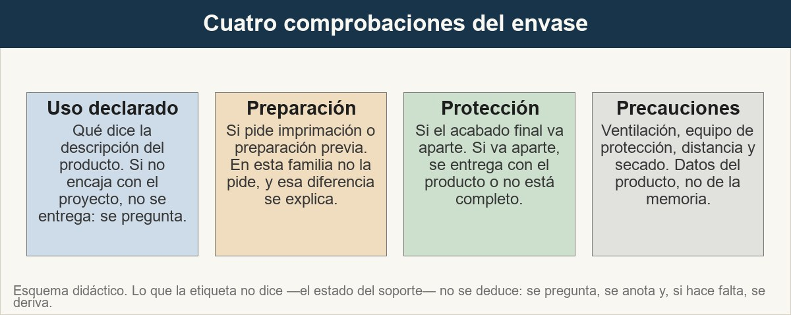
3 · Lo que hay que comprobar antes de recomendar
Las cuatro comprobaciones del envase y su consecuencia. Ninguna se responde de memoria.
Ver imagen original en el OA
Notes:
Imagen del OA: assets/fig-3-cuatro-comprobaciones-de-la-etiqueta.jpg
Texto alternativo: Cuatro tarjetas: uso declarado, preparación, protección y precauciones, con lo que se lee en cada una y lo que pasa si se salta.
Pie: Las cuatro comprobaciones del envase y su consecuencia. Ninguna se responde de memoria.
Enlace: https://pinturasespecializadas.lumbre.lat/object/decoracion-manualidades-y-otras-familias-ofrecidas

Slide 31
Actividad 3 · Verdadero o falso
Sección: 3 · Lo que hay que comprobar antes de recomendar
La Chalk Paint requiere imprimación antes de aplicar.
A) Verdadero
B) Falso
Decoración, manualidades y otras familias ofrecidas
31 / 108
Notes:
Solución: Falso
Explicación: No. La chalk paint no requiere imprimación: se aplica directamente sobre la superficie. La confusión viene de las familias de pared, donde la imprimación forma parte del sistema. Y ojo con el otro extremo: que no lleve imprimación no significa que no lleve protección. La cera o el barniz van aparte y se aplican después.
Evidencia: Apartado 2: preparación y protección de la chalk paint.
Enlace al OA: https://pinturasespecializadas.lumbre.lat/object/decoracion-manualidades-y-otras-familias-ofrecidas

Slide 32
4 · Acrílicos: manualidades y arte · 1 de 3
Los acrílicos son pinturas versátiles para manualidades y arte. Secan rápido, se mezclan con agua, se aplican con pinceles variados.
Se usan en lienzo, madera, papel, tela. No se usan en paredes (no tienen cobertura suficiente).
Decoración, manualidades y otras familias ofrecidas
32 / 108

Slide 33
4 · Acrílicos: manualidades y arte · 2 de 3
Lo que los define en el lineal es una mezcla de dos cosas: son fáciles de usar y tienen un límite. Fáciles porque se mezclan con agua, secan rápido y admiten corregir con un trapo húmedo mientras están frescos; con límite porque su poder cubriente no llega al de una pintura de pared. Por eso la pregunta que lo
resuelve en mostrador es muy simple: ¿esto se va a ver de cerca o de lejos? Un trabajo de manualidad se ve de cerca y admite capas ligeras; una pared se ve de lejos y exige cubrición. La misma persona que hace un cuadro con acrílicos no puede pintar su salón con el bote que tiene en el taller, y el motivo no es el
Decoración, manualidades y otras familias ofrecidas
33 / 108
Notes:
Continuación de «4 · Acrílicos: manualidades y arte» (2 de 3).

Slide 34
4 · Acrílicos: manualidades y arte · 3 de 3
gusto: es la cobertura.
Y hay un detalle de material que se explica con una frase: el pincel no se comparte. Un pincel que ha pasado por acrílico no vuelve al lineal como un pincel para otra cosa, y el mismo criterio vale para la protección: la cera o el barniz de un producto no son el accesorio de otro. Son tres familias con tres técnicas, no tres versiones del mismo producto.
Decoración, manualidades y otras familias ofrecidas
34 / 108
Notes:
Continuación de «4 · Acrílicos: manualidades y arte» (3 de 3).

Slide 35
Acrílicos: características y uso
Característica | Detalle
Acabado | Mate o satinado
Secado | Rápido (30 minutos)
Soportes | Lienzo, madera, papel, tela
Mezcla | Mezclable con agua
Decoración, manualidades y otras familias ofrecidas
35 / 108
Notes:
Tabla del OA: Acrílicos: características y uso
Enlace: https://pinturasespecializadas.lumbre.lat/object/decoracion-manualidades-y-otras-familias-ofrecidas

Slide 36
Actividad 4 · Clasificar · 1 de 2
Sección: 4 · Acrílicos: manualidades y arte
Clasifica cada acción.
Categorías
• Correcto
• Incorrecto
1. Preguntar por el proyecto antes de recomendar
2. Aplicar Chalk Paint sin imprimación
3. Usar acrílicos para pintar paredes
4. Aplicar spray en una capa gruesa
Decoración, manualidades y otras familias ofrecidas
36 / 108
Notes:
Solución: 1. Preguntar por el proyecto antes de recomendar → Correcto
2. Aplicar Chalk Paint sin imprimación → Correcto
3. Usar acrílicos para pintar paredes → Incorrecto
4. Aplicar spray en una capa gruesa → Incorrecto
Evidencia: Apartados 2, 4 y 5: qué se hace y qué no con cada familia.
Enlace al OA: https://pinturasespecializadas.lumbre.lat/object/decoracion-manualidades-y-otras-familias-ofrecidas

Slide 37
Actividad 4 · Clasificar · 2 de 2
Clasifica cada elemento en una de las categorías.
Decoración, manualidades y otras familias ofrecidas
37 / 108
Notes:
Continuación de «Actividad 4 · Clasificar» (2 de 2).

Slide 38
5 · Spray: superficies irregulares · 1 de 4
La pintura en spray es ideal para superficies irregulares, rincones difíciles o acabados uniformes.
•
Ventilar bien el área: usar mascarilla, trabajar al aire libre.
•
Aplicar en capas finas: 2-3 capas ligeras, no una gruesa.
•
Agitar bien el bote: 2 minutos antes de usar.
•
Distancia: 20-30 cm de la superficie.
Decoración, manualidades y otras familias ofrecidas
38 / 108

Slide 39
5 · Spray: superficies irregulares · 2 de 4
Esos cuatro datos no son consejos sueltos: son los que separan un acabado uniforme de una gotería. Una capa gruesa no da más color, da más riesgo: gotea, se seca peor y cuesta más de lijar. Y la distancia no es un detalle de pulso, es la diferencia entre una superficie atomizada y una mancha.
Decoración, manualidades y otras familias ofrecidas
39 / 108
Notes:
Continuación de «5 · Spray: superficies irregulares» (2 de 4).

Slide 40
5 · Spray: superficies irregulares · 3 de 4
Este producto es, además, el que más obliga a leer la etiqueta: la ventilación, el equipo de protección y la compatibilidad con el soporte de destino son datos que vienen en la ficha del producto y en su documento de seguridad. Si el trabajo va a hacerse en un interior cerrado o cerca de una llama, la respuesta del mostrador no es improvisar una solución: es derivar la consulta a quien tiene la competencia.
Decoración, manualidades y otras familias ofrecidas
40 / 108
Notes:
Continuación de «5 · Spray: superficies irregulares» (3 de 4).

Slide 41
5 · Spray: superficies irregulares · 4 de 4
La frase de relevo
«¿Qué proyecto quieres hacer?» Esa pregunta evita el error más caro: recomendar el producto equivocado.
Decoración, manualidades y otras familias ofrecidas
41 / 108
Notes:
Continuación de «5 · Spray: superficies irregulares» (4 de 4).

Slide 42
Actividad 5 · Completar la frase
Sección: 5 · Spray: superficies irregulares
El spray se agita ___ minutos antes de usar, se aplica a una distancia de ___ cm de la superficie y se da en ___ capas ligeras, nunca en una gruesa.
Decoración, manualidades y otras familias ofrecidas
42 / 108
Notes:
Solución: 2 · 20-30 · 2-3
Explicación: Son los tres datos de técnica de esta familia: agitar el bote 2 minutos, trabajar a 20-30 cm y dar 2-3 capas ligeras. La capa gruesa es exactamente el error que después se devuelve.
Evidencia: Apartado 5: agitado, distancia y número de capas del spray.
Enlace al OA: https://pinturasespecializadas.lumbre.lat/object/decoracion-manualidades-y-otras-familias-ofrecidas

Slide 43
6 · Accesorios complementarios · 1 de 3
Cada producto tiene sus accesorios específicos. No se usa el mismo pincel para Chalk Paint que para acrílicos. No se usa la misma protección para spray que para Chalk Paint.
Recomienda al cliente: comprar los accesorios junto con el producto. Sin accesorios, el resultado es malo.
La lista es corta y cada accesorio tiene su trabajo:
•
Chalk Paint: cera incolora, cera oscura, plantillas.
•
Acrílicos: pinceles variados, paleta, lienzo.
•
Spray: boquillas de repuesto, mascarilla, papel periódico.
Decoración, manualidades y otras familias ofrecidas
43 / 108

Slide 44
6 · Accesorios complementarios · 2 de 3
El accesorio no es un extra ni una venta aparte: es la parte del trabajo que nadie ve cuando sale mal. Una restauración sin cera no está terminada; un spray sin boquillas de repuesto deja de atomizar bien a mitad de trabajo; y el papel periódico no es un detalle doméstico, es lo que recoge el exceso y protege lo que hay debajo.
Decoración, manualidades y otras familias ofrecidas
44 / 108
Notes:
Continuación de «6 · Accesorios complementarios» (2 de 3).

Slide 45
6 · Accesorios complementarios · 3 de 3
Y hay un criterio de venta que se aprende en una frase: el accesorio se vende con el producto, no después. Si el cliente vuelve a por la cera, es que la primera vez no se le explicó que la protección era una segunda compra. Enseñar el accesorio antes de pagar cuesta diez segundos y ahorra una devolución.
Decoración, manualidades y otras familias ofrecidas
45 / 108
Notes:
Continuación de «6 · Accesorios complementarios» (3 de 3).

Slide 46
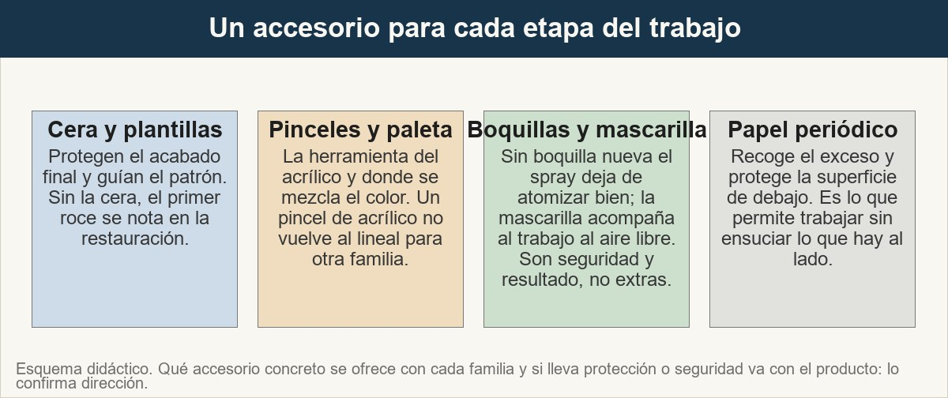
6 · Accesorios complementarios
Cada accesorio cubre una etapa del trabajo. Lo que pasa si falta está en la segunda línea de cada tarjeta.
Ver imagen original en el OA
Notes:
Imagen del OA: assets/fig-4-un-accesorio-para-cada-trabajo.jpg
Texto alternativo: Cuatro tarjetas con el accesorio de cada familia: cera y plantillas, pinceles y paleta, boquillas y mascarilla, y el papel periódico.
Pie: Cada accesorio cubre una etapa del trabajo. Lo que pasa si falta está en la segunda línea de cada tarjeta.
Enlace: https://pinturasespecializadas.lumbre.lat/object/decoracion-manualidades-y-otras-familias-ofrecidas

Slide 47
Accesorios por producto
Producto | Accesorios
Chalk Paint | Cera incolora, cera oscura, plantillas
Acrílicos | Pinceles variados, paleta, lienzo
Spray | Boquillas de repuesto, mascarilla, papel periódico
Decoración, manualidades y otras familias ofrecidas
47 / 108
Notes:
Tabla del OA: Accesorios por producto
Enlace: https://pinturasespecializadas.lumbre.lat/object/decoracion-manualidades-y-otras-familias-ofrecidas

Slide 48
Actividad 6 · Detective de errores
Sección: 6 · Accesorios complementarios
Marca las frases incorrectas.
A) «¿Qué proyecto quieres hacer?»
B) «Chalk Paint requiere imprimación»
C) «Acrílicos secan rápido»
D) «Spray se aplica en una capa gruesa»
Decoración, manualidades y otras familias ofrecidas
48 / 108
Notes:
Solución: B) «Chalk Paint requiere imprimación»
Explicación: La chalk paint no requiere imprimación y el spray se aplica en capas finas, no en una capa gruesa. Las otras dos frases son correctas y son las que abren la conversación: preguntar por el proyecto y reconocer que los acrílicos secan rápido.
Evidencia: Apartados 2, 4 y 5.
Enlace al OA: https://pinturasespecializadas.lumbre.lat/object/decoracion-manualidades-y-otras-familias-ofrecidas

Slide 49
7 · La rutina completa, paso a paso · 1 de 3
La conversación de mostrador de esta parte del lineal tiene cinco pasos, y el orden importa más que las palabras.
1.
Abrir con la pregunta del proyecto. «¿Qué quieres hacer?». Es la frase que evita el error más caro.
2.
Preguntar por el soporte y el acabado. Qué material es y cómo lo quiere ver terminado. Sin estas dos respuestas, la familia no se decide.
3.
Comprobar la etiqueta. Qué es, si pide preparación, qué protección va aparte y qué precauciones tiene.
Decoración, manualidades y otras familias ofrecidas
49 / 108

Slide 50
7 · La rutina completa, paso a paso · 2 de 3
4.
Decidir y completar. La familia, el acabado y el accesorio que hace falta para que el trabajo llegue a término.
5.
Anotar y derivar. Lo que no se ha comprobado y lo que no se resuelve aquí, con su motivo y con quién queda.
El paso 5 es el que separa a quien orienta de quien despacha. Si la conversación termina en el paso 4 y el cliente sale con un bote y sin protección, el mostrador ha hecho la mitad del trabajo: la otra mitad la paga el cliente en casa, con el producto y con la tienda.
Decoración, manualidades y otras familias ofrecidas
50 / 108
Notes:
Continuación de «7 · La rutina completa, paso a paso» (2 de 3).

Slide 51
7 · La rutina completa, paso a paso · 3 de 3
Y existe también un orden inverso, el del cliente que ya sabe lo que quiere y solo pide precio. En ese caso no se le interroga: se le entrega lo que pide, se le enseña el accesorio que le hace falta y se le anota lo que no se ha comprobado. Preguntar no es interrogar; es lo que evita una devolución.
Decoración, manualidades y otras familias ofrecidas
51 / 108
Notes:
Continuación de «7 · La rutina completa, paso a paso» (3 de 3).

Slide 52
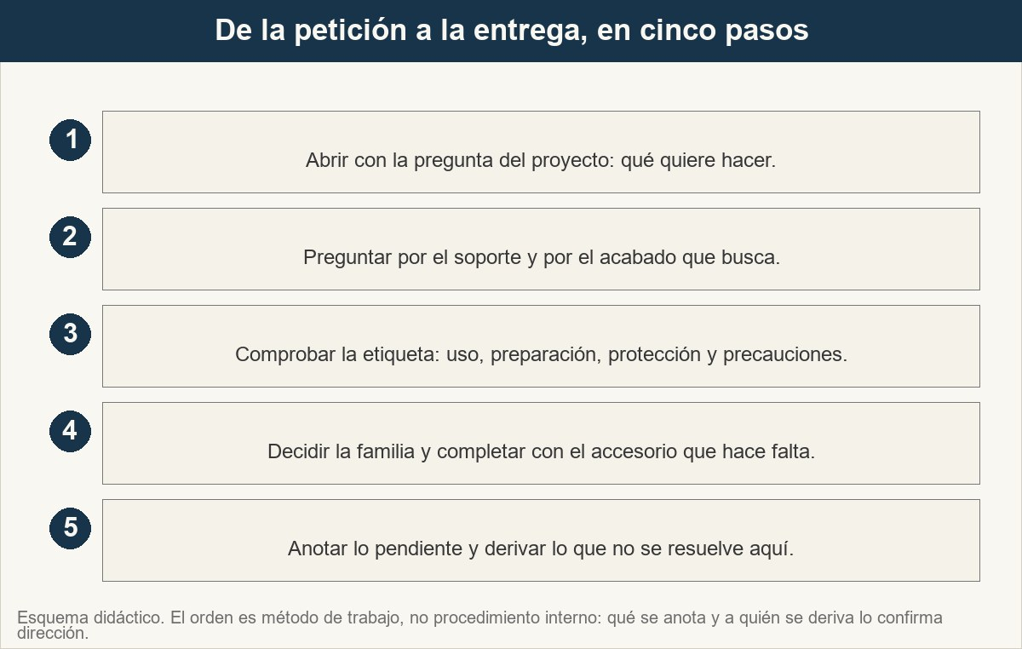
7 · La rutina completa, paso a paso
La rutina completa. El último paso es el que no se ve desde fuera y el que evita el disgusto.
Ver imagen original en el OA
Notes:
Imagen del OA: assets/fig-5-rutina-de-mostrador-en-cinco-pasos.jpg
Texto alternativo: Cinco pasos: preguntar por el proyecto, preguntar por soporte y acabado, comprobar la etiqueta, decidir y completar con el accesorio, anotar y derivar.
Pie: La rutina completa. El último paso es el que no se ve desde fuera y el que evita el disgusto.
Enlace: https://pinturasespecializadas.lumbre.lat/object/decoracion-manualidades-y-otras-familias-ofrecidas

Slide 53
Actividad 7 · Ordenar la secuencia
Sección: 7 · La rutina completa, paso a paso
Ordena la rutina de orientación en mostrador.
A) Comprobar la etiqueta: uso, preparación, protección y precauciones.
B) Decidir la familia y el acabado, y completar con el accesorio.
C) Anotar lo que no se ha comprobado y lo que queda pendiente.
D) Derivar a quien corresponda lo que no se resuelve en el mostrador.
E) Preguntar por el proyecto, el soporte y el acabado que busca.
Decoración, manualidades y otras familias ofrecidas
53 / 108
Notes:
Solución: Preguntar por el proyecto, el soporte y el acabado que busca. → Comprobar la etiqueta: uso, preparación, protección y precauciones. → Decidir la familia y el acabado, y completar con el accesorio. → Anotar lo que no se ha comprobado y lo que queda pendiente. → Derivar a quien corresponda lo que no se resuelve en el mostrador.
Explicación: El orden va de lo que se pregunta a lo que se entrega, y el registro va antes de la derivación: si no se escribe, la próxima persona no sabe qué se comprobó. Decidir sin comprobar es el error caro; derivar sin anotar es el error silencioso.
Evidencia: Apartado 7: la rutina de cinco pasos.
Enlace al OA: https://pinturasespecializadas.lumbre.lat/object/decoracion-manualidades-y-otras-familias-ofrecidas

Slide 54
8 · Ejemplo resuelto: la cómoda de la abuela · 1 de 4
Ejemplo resuelto, con nombres y cifras inventados para practicar.
Una clienta entra en la tienda del centro con la foto de una cómoda de madera de su abuela. Dice tres cosas: «quiero quedármela», «no quiero que se vea la madera» y «es para el salón, donde se toca». Pregunta si se lo pueden pintar allí.
La orientación, paso a paso:
Decoración, manualidades y otras familias ofrecidas
54 / 108

Slide 55
8 · Ejemplo resuelto: la cómoda de la abuela · 2 de 4
•
Se responde primero a la última pregunta: no. El mostrador orienta y entrega material; la restauración se hace en casa del cliente o por quien tenga el oficio, y eso no se improvisa desde el mostrador.
•
Se pregunta por el acabado: quiere que la madera no se vea, sino que quede tapada. Eso descarta cualquier acabado que deje ver el soporte y encaja con la familia de acabado mate.
•
Se comprueba la etiqueta del bote que hay en el lineal: acabado mate, no requiere imprimación y la protección va aparte. De ahí sale la recomendación, no de la memoria.
Decoración, manualidades y otras familias ofrecidas
55 / 108
Notes:
Continuación de «8 · Ejemplo resuelto: la cómoda de la abuela» (2 de 4).

Slide 56
8 · Ejemplo resuelto: la cómoda de la abuela · 3 de 4
•
Se entrega el producto con su accesorio: sin la cera incolora, la restauración no está terminada.
•
Se anota lo que no se ha comprobado: el estado de la cómoda por dentro y si tiene pintura vieja que haya que retirar. Nadie lo ha visto, así que se anota como pendiente y no como hecho.
•
Se explica el método en cuatro tiempos —limpiar, lijar, pintar dos capas, proteger— y se dice que el lijado de bordes es suave y opcional.
Decoración, manualidades y otras familias ofrecidas
56 / 108
Notes:
Continuación de «8 · Ejemplo resuelto: la cómoda de la abuela» (3 de 4).

Slide 57
8 · Ejemplo resuelto: la cómoda de la abuela · 4 de 4
Lo que no se dice en esa conversación: que el resultado será exacto, que aguantará el uso de un salón ni cuánto va a durar. Eso no se puede afirmar sin ver la pieza. Lo que sí se puede afirmar es el método, que es otra cosa.
Decoración, manualidades y otras familias ofrecidas
57 / 108
Notes:
Continuación de «8 · Ejemplo resuelto: la cómoda de la abuela» (4 de 4).

Slide 58
Sección
8 · Ejemplo resuelto: la cómoda de la abuela · Ejemplo resuelto: la cómoda de la abuela, paso a paso · Paso 1 de 6
Paso 1
La clienta trae la foto de una cómoda de madera y pide que se la pinten. Lo primero que se contesta es qué se puede hacer en la tienda: orientar y entregar material, no restaurar el mueble.
Decoración, manualidades y otras familias ofrecidas
58 / 108
Notes:
Recorrido: Ejemplo resuelto: la cómoda de la abuela, paso a paso
Paso 1 de 6: Paso 1
Texto del paso: La clienta trae la foto de una cómoda de madera y pide que se la pinten. Lo primero que se contesta es qué se puede hacer en la tienda: orientar y entregar material, no restaurar el mueble.
Enlace: https://pinturasespecializadas.lumbre.lat/object/decoracion-manualidades-y-otras-familias-ofrecidas

Slide 59
Sección
8 · Ejemplo resuelto: la cómoda de la abuela · Ejemplo resuelto: la cómoda de la abuela, paso a paso · Paso 2 de 6
Paso 2
Se pregunta por el acabado: quiere que la madera no se vea, sino que quede tapada. Con esa respuesta se descarta cualquier acabado que deje ver el soporte y se orienta a la familia de acabado mate.
Decoración, manualidades y otras familias ofrecidas
59 / 108
Notes:
Recorrido: Ejemplo resuelto: la cómoda de la abuela, paso a paso
Paso 2 de 6: Paso 2
Texto del paso: Se pregunta por el acabado: quiere que la madera no se vea, sino que quede tapada. Con esa respuesta se descarta cualquier acabado que deje ver el soporte y se orienta a la familia de acabado mate.
Enlace: https://pinturasespecializadas.lumbre.lat/object/decoracion-manualidades-y-otras-familias-ofrecidas

Slide 60
Sección
8 · Ejemplo resuelto: la cómoda de la abuela · Ejemplo resuelto: la cómoda de la abuela, paso a paso · Paso 3 de 6
Paso 3
Se comprueba la etiqueta del bote del lineal: acabado mate, no requiere imprimación y protección aparte. De ahí sale la recomendación.
Decoración, manualidades y otras familias ofrecidas
60 / 108
Notes:
Recorrido: Ejemplo resuelto: la cómoda de la abuela, paso a paso
Paso 3 de 6: Paso 3
Texto del paso: Se comprueba la etiqueta del bote del lineal: acabado mate, no requiere imprimación y protección aparte. De ahí sale la recomendación.
Enlace: https://pinturasespecializadas.lumbre.lat/object/decoracion-manualidades-y-otras-familias-ofrecidas

Slide 61
Sección
8 · Ejemplo resuelto: la cómoda de la abuela · Ejemplo resuelto: la cómoda de la abuela, paso a paso · Paso 4 de 6
Paso 4
Se entrega el producto con su accesorio: la cera de protección. Sin ella, la compra está incompleta.
Decoración, manualidades y otras familias ofrecidas
61 / 108
Notes:
Recorrido: Ejemplo resuelto: la cómoda de la abuela, paso a paso
Paso 4 de 6: Paso 4
Texto del paso: Se entrega el producto con su accesorio: la cera de protección. Sin ella, la compra está incompleta.
Enlace: https://pinturasespecializadas.lumbre.lat/object/decoracion-manualidades-y-otras-familias-ofrecidas

Slide 62
Sección
8 · Ejemplo resuelto: la cómoda de la abuela · Ejemplo resuelto: la cómoda de la abuela, paso a paso · Paso 5 de 6
Paso 5
Se anota lo pendiente: el estado de la cómoda por dentro y si hay pintura vieja que retirar. Nadie lo ha visto, así que es un pendiente y no un hecho.
Decoración, manualidades y otras familias ofrecidas
62 / 108
Notes:
Recorrido: Ejemplo resuelto: la cómoda de la abuela, paso a paso
Paso 5 de 6: Paso 5
Texto del paso: Se anota lo pendiente: el estado de la cómoda por dentro y si hay pintura vieja que retirar. Nadie lo ha visto, así que es un pendiente y no un hecho.
Enlace: https://pinturasespecializadas.lumbre.lat/object/decoracion-manualidades-y-otras-familias-ofrecidas

Slide 63
Sección
8 · Ejemplo resuelto: la cómoda de la abuela · Ejemplo resuelto: la cómoda de la abuela, paso a paso · Paso 6 de 6
Paso 6
Se entrega el método en cuatro tiempos —limpiar, lijar, pintar dos capas y proteger— y se aclara que el lijado de bordes es suave y opcional.
Decoración, manualidades y otras familias ofrecidas
63 / 108
Notes:
Recorrido: Ejemplo resuelto: la cómoda de la abuela, paso a paso
Paso 6 de 6: Paso 6
Texto del paso: Se entrega el método en cuatro tiempos —limpiar, lijar, pintar dos capas y proteger— y se aclara que el lijado de bordes es suave y opcional.
Enlace: https://pinturasespecializadas.lumbre.lat/object/decoracion-manualidades-y-otras-familias-ofrecidas

Slide 64
Actividad 8 · Respuesta con confianza
Sección: 8 · Ejemplo resuelto: la cómoda de la abuela
La clienta te pide que le garantices por escrito que la pintura aguantará el uso del salón. ¿Qué respuesta es la defendible?
A) Ninguna: el resultado sobre un mueble que nadie ha visto no se puede afirmar; lo que se afirma es el método.
B) Poca: seguro que aguanta, es una pintura de buena calidad.
C) Bastante: con la cera que le damos, aguantará sin problemas.
D) Mucha: te lo garantizo yo, y si se deteriora lo repintamos sin coste.
Decoración, manualidades y otras familias ofrecidas
64 / 108
Notes:
Solución: A) Ninguna: el resultado sobre un mueble que nadie ha visto no se puede afirmar; lo que se afirma es el método.
Explicación: Una garantía sobre el resultado depende de ver la pieza y de una decisión de la empresa. Lo defendible es recoger la petición, anotar el motivo y no comprometer un resultado. Las otras opciones prometen algo que nadie ha evaluado y que acaba pagando la tienda.
Evidencia: Apartado 8: lo que se afirma y lo que no en la orientación.
Enlace al OA: https://pinturasespecializadas.lumbre.lat/object/decoracion-manualidades-y-otras-familias-ofrecidas

Slide 65
9 · Lo que no se resuelve en el mostrador · 1 de 5
Hay peticiones de esta parte del lineal que no se pueden cerrar con un producto del lineal. Son las que incluyen instalación: pavimentos decorativos, césped, y en general cualquier acabado que exija una obra y no una aplicación sobre un objeto. Lo que se puede ofrecer en el mostrador es orientación; lo que no se puede ofrecer es un resultado sobre una instalación que nadie ha visto.
Decoración, manualidades y otras familias ofrecidas
65 / 108

Slide 66
9 · Lo que no se resuelve en el mostrador · 2 de 5
La manera de tratarlas tiene tres pasos. Primero, comprobar la oferta vigente: qué familias de pavimentos decorativos o de césped están en el catálogo ahora mismo, con qué ficha técnica y en qué condiciones. Ese dato no está en la memoria del mostrador y cambia con el catálogo: si no está confirmado, se escribe como pendiente y se consulta.
Decoración, manualidades y otras familias ofrecidas
66 / 108
Notes:
Continuación de «9 · Lo que no se resuelve en el mostrador» (2 de 5).

Slide 67
9 · Lo que no se resuelve en el mostrador · 3 de 5
Segundo, leer la ficha antes de comentar: qué soporte admite, qué preparación exige, si el formato que se vende es el que el cliente necesita y qué dice el producto sobre su instalación. Aquí es donde se decide si la instalación la hace el cliente, si la hace la empresa o si hay que derivarla.
Decoración, manualidades y otras familias ofrecidas
67 / 108
Notes:
Continuación de «9 · Lo que no se resuelve en el mostrador» (3 de 5).

Slide 68
9 · Lo que no se resuelve en el mostrador · 4 de 5
Tercero, derivar sin inventar: si la instalación no es del mostrador, se deriva a quien la ejecuta y se le deja la ficha, la medida y la duda del cliente. Al cliente se le explica qué va a pasar y quién le va a responder, sin fecha prometida y sin importe. Y hay una tentación que hay que quitar: dar instrucciones de instalación que no están en la ficha. Inventar un paso de instalación es peor que no dar ninguno: el cliente lo ejecuta igual, y encima cree que es lo correcto.
Decoración, manualidades y otras familias ofrecidas
68 / 108
Notes:
Continuación de «9 · Lo que no se resuelve en el mostrador» (4 de 5).

Slide 69
9 · Lo que no se resuelve en el mostrador · 5 de 5
La regla general que resume esta lección entera cabe en una frase: orientar es decidir con información; derivar es decidir sin ella, y decirlo.
Decoración, manualidades y otras familias ofrecidas
69 / 108
Notes:
Continuación de «9 · Lo que no se resuelve en el mostrador» (5 de 5).

Slide 70
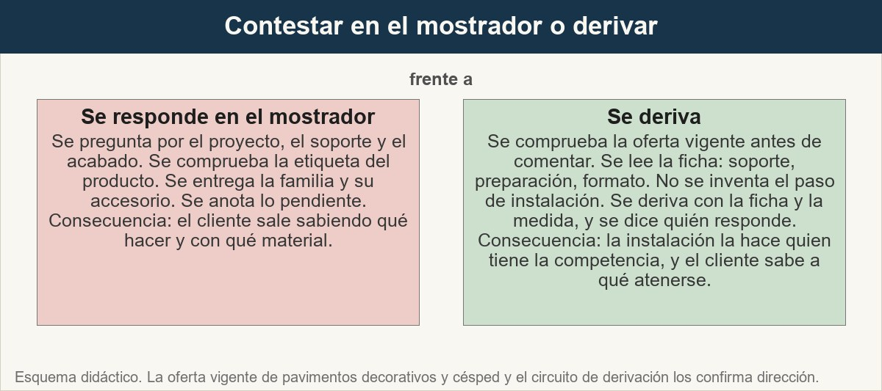
9 · Lo que no se resuelve en el mostrador
La misma pregunta puede acabar en dos sitios distintos. Lo que cambia no es el producto: es quién tiene la competencia.
Ver imagen original en el OA
Notes:
Imagen del OA: assets/fig-6-responder-o-derivar.jpg
Texto alternativo: Comparación entre lo que se puede responder en mostrador y lo que hay que derivar, con lo que se dice en cada caso.
Pie: La misma pregunta puede acabar en dos sitios distintos. Lo que cambia no es el producto: es quién tiene la competencia.
Enlace: https://pinturasespecializadas.lumbre.lat/object/decoracion-manualidades-y-otras-familias-ofrecidas

Slide 71
Actividad 9 · Opción múltiple · 1 de 2
Sección: 9 · Lo que no se resuelve en el mostrador
Un cliente pregunta si le instaláis un pavimento decorativo y en cuánto tiempo. ¿Qué haces?
A) Le dices que la instalación se hace en una tarde, que es lo habitual en esta familia, y cobras el producto con el material.
B) Le vendes el pavimento y le explicas tú mismo los pasos de la instalación, que son sencillos.
Decoración, manualidades y otras familias ofrecidas
71 / 108
Notes:
Solución: C) Compruebas la oferta vigente y lees la ficha: qué soporte admite, qué preparación exige y si la instalación va incluida. Si no la resuelve el mostrador, la derivas a quien la ejecuta y le dices qué va a pasar y quién le responde.
Explicación: Instalación, plazos y resultado de una obra no se resuelven en mostrador sin comprobar la oferta vigente y la ficha. La tercera opción hace las dos cosas —comprobar y derivar— y le deja al cliente una respuesta con dueño. Inventar el paso de instalación (segunda opción) es peor que no dar ninguno.
Evidencia: Apartado 9: las tres comprobaciones y la derivación de la instalación.
Enlace al OA: https://pinturasespecializadas.lumbre.lat/object/decoracion-manualidades-y-otras-familias-ofrecidas

Slide 72
Actividad 9 · Opción múltiple · 2 de 2
C) Compruebas la oferta vigente y lees la ficha: qué soporte admite, qué preparación exige y si la instalación va incluida. Si no la resuelve el mostrador, la derivas a quien la ejecuta y le dices qué va a pasar y quién le responde.
D) Le dices que eso se ve en otra tienda y le despides con la recomendación de que lo busque por su cuenta.
Decoración, manualidades y otras familias ofrecidas
72 / 108
Notes:
Continuación de «Actividad 9 · Opción múltiple» (2 de 2).

Slide 73
10 · Cómo se anota y qué queda pendiente · 1 de 3
Lo que sale de una orientación es un papel, no una impresión. La ficha de orientación tiene siete campos, y ninguno es opcional:
1.
Quién y qué quiere. Cliente, contacto y el proyecto con sus palabras, no con las nuestras.
2.
Qué soporte. El material y, si no se ha visto, la anotación de que no se ha visto.
3.
Qué acabado busca. Con las palabras del cliente: mate, envejecido, si la madera se ve o no, color.
Decoración, manualidades y otras familias ofrecidas
73 / 108

Slide 74
10 · Cómo se anota y qué queda pendiente · 2 de 3
4.
Qué se ha comprobado. Qué se ha leído de la etiqueta y de la ficha, con su fecha.
5.
Qué se entrega. La familia, el acabado y el accesorio, con su cantidad.
6.
Qué queda pendiente. El dato que falta, con su motivo y con quién lo revisa.
7.
Qué se deriva. Lo que no se resuelve aquí y a quién ha ido.
Decoración, manualidades y otras familias ofrecidas
74 / 108
Notes:
Continuación de «10 · Cómo se anota y qué queda pendiente» (2 de 3).

Slide 75
10 · Cómo se anota y qué queda pendiente · 3 de 3
Al lado va una regla de datos personales: se anota lo necesario para poder volver a escribir al cliente y retomar el caso, no lo que ha contado de más. Y una idea que ordena el resto: lo que no se anota, no existe. Un acabado pedido y no anotado vuelve a ser un recuerdo, y dos personas del equipo acabarán orientando al mismo cliente de dos maneras.
El campo 6 es el que más se salta y el que más caro sale. Un pendiente escrito con su motivo —«no se ha comprobado el estado interior del mueble»— es una línea de trabajo; un pendiente omitido es un disgusto con fecha.
Decoración, manualidades y otras familias ofrecidas
75 / 108
Notes:
Continuación de «10 · Cómo se anota y qué queda pendiente» (3 de 3).

Slide 76
Actividad 10 · Verdadero o falso
Sección: 10 · Cómo se anota y qué queda pendiente
Cuando el cliente ya sabe lo que quiere y solo pide precio, se le entrega lo que pide sin más: preguntar y anotar el pendiente sobraría.
A) Verdadero
B) Falso
Decoración, manualidades y otras familias ofrecidas
76 / 108
Notes:
Solución: Falso
Explicación: La rutina se adapta al cliente, no al revés: si ya sabe lo que quiere, se le entrega y se le enseña el accesorio que le hace falta. Lo que no se salta es la anotación: es lo que permite retomar el caso y saber qué se comprobó. Preguntar de más molesta; no anotar nada, no.
Evidencia: Apartados 7 y 10: la rutina y los campos de la ficha de orientación.
Enlace al OA: https://pinturasespecializadas.lumbre.lat/object/decoracion-manualidades-y-otras-familias-ofrecidas

Slide 77
Herramienta de trabajo: ficha de orientación en mostrador
Se rellena durante la conversación con el cliente delante, no después. La columna de ejemplo es ficticia y sirve para ver el nivel de detalle; no son datos de Pinturas Especializadas. Lo que no se sabe se escribe como pendiente, con su motivo, y no se rellena con suposiciones.
Decoración, manualidades y otras familias ofrecidas
77 / 108

Slide 78
Herramienta de trabajo: ficha de orientación en mostrador
Modelo didáctico de ficha de orientación. Una recomendación con su comprobación detrás.
Decoración, manualidades y otras familias ofrecidas
78 / 108
Notes:
Título completo de la tabla que sigue.

Slide 79
Tabla · 1 de 3
Campo | Qué se escribe | Ejemplo ficticio | Límite
Quién y qué quiere | Cliente, contacto y el proyecto con sus palabras | Cliente en la tienda del centro; quiere restaurar una cómoda de madera | Con las palabras del cliente
Qué soporte | Material y estado, o la nota de que no se ha visto | Madera, estado no comprobado por dentro | Si no se ve, se dice que no se ha visto
Qué acabado busca | Mate, envejecido, si la madera se ve o no, color | Acabado mate, con la madera tapada | El acabado lo fija la familia elegida
Decoración, manualidades y otras familias ofrecidas
79 / 108
Notes:
Tabla del OA: Tabla
Enlace: https://pinturasespecializadas.lumbre.lat/object/decoracion-manualidades-y-otras-familias-ofrecidas

Slide 80
Tabla · 2 de 3
Campo | Qué se escribe | Ejemplo ficticio | Límite
Qué se ha comprobado | Lo leído en la etiqueta o en la ficha, con su fecha | Etiqueta leída: acabado mate, sin imprimación, protección aparte | Se anota qué se ha leído, no lo que se recuerda
Qué se entrega | Familia, acabado y accesorio, con su cantidad | Producto de acabado mate más cera de protección | El accesorio va con el producto
Qué queda pendiente | El dato que falta, con su motivo y quién lo revisa | Pintura vieja en el interior del mueble | Con su motivo y su fecha
Decoración, manualidades y otras familias ofrecidas
80 / 108
Notes:
Tabla del OA: Tabla
Enlace: https://pinturasespecializadas.lumbre.lat/object/decoracion-manualidades-y-otras-familias-ofrecidas

Slide 81
Tabla · 3 de 3
Campo | Qué se escribe | Ejemplo ficticio | Límite
Qué se deriva | Lo que no se resuelve aquí y a quién ha ido | Instalación de un pavimento decorativo | A quien tiene la competencia
Decoración, manualidades y otras familias ofrecidas
81 / 108
Notes:
Tabla del OA: Tabla
Enlace: https://pinturasespecializadas.lumbre.lat/object/decoracion-manualidades-y-otras-familias-ofrecidas

Slide 82
Herramienta de trabajo: ficha de orientación en mostrador
Cómo usarla
Regla de escritura: si un dato no está confirmado, se escribe «pendiente» con el motivo y quién puede darlo. Una orientación con huecos declarados es utilizable; una orientación rellena de suposiciones se contradice sola.
Decoración, manualidades y otras familias ofrecidas
82 / 108

Slide 83
Repaso activo · Memoria: familias, técnica y límites · 1 de 2
Cara A | Cara B
Chalk paint | Muebles: acabado mate, sin imprimación
Acrílicos | Lienzo, madera, papel y tela: manualidades y arte
Spray | Superficies irregulares: capas finas a 20-30 cm
Protección | Cera incolora o barniz, siempre aparte
Pregunta de apertura | ¿Qué proyecto quieres hacer?
Accesorio | Se entrega con el producto, no después
Decoración, manualidades y otras familias ofrecidas
83 / 108
Notes:
Tabla del OA: Repaso activo · Memoria: familias, técnica y límites
Enlace: https://pinturasespecializadas.lumbre.lat/object/decoracion-manualidades-y-otras-familias-ofrecidas

Slide 84
Repaso activo · Memoria: familias, técnica y límites · 2 de 2
Cara A | Cara B
Lo que no se resuelve aquí | La instalación de pavimentos decorativos o césped
Lo que se anota | Qué se ha comprobado, qué pendiente y quién lo revisa
Decoración, manualidades y otras familias ofrecidas
84 / 108
Notes:
Tabla del OA: Repaso activo · Memoria: familias, técnica y límites
Enlace: https://pinturasespecializadas.lumbre.lat/object/decoracion-manualidades-y-otras-familias-ofrecidas

Slide 85
Repaso activo · Memoria: familias, técnica y límites · Cómo practicar
Este es el contenido estático del juego. Para emparejar las cartas y practicar la interacción, abre el OA.
Abrir el juego en el OA
Decoración, manualidades y otras familias ofrecidas
85 / 108
Notes:
Juego de memoria: Repaso activo · Memoria: familias, técnica y límites
Enlace: https://pinturasespecializadas.lumbre.lat/object/decoracion-manualidades-y-otras-familias-ofrecidas

Slide 86
Repaso activo · Tarjetas de orientación · Tarjeta 1 de 7
Pregunta
¿Cuáles son las tres preguntas antes de recomendar?
Decoración, manualidades y otras familias ofrecidas
86 / 108
Notes:
Anverso: ¿Cuáles son las tres preguntas antes de recomendar?
Reverso: ¿Qué proyecto? ¿Qué soporte? ¿Qué acabado quiere? Sin esas tres no hay recomendación válida.
Enlace: https://pinturasespecializadas.lumbre.lat/object/decoracion-manualidades-y-otras-familias-ofrecidas

Slide 87
Repaso activo · Tarjetas de orientación · Tarjeta 1 de 7 · Respuesta
Respuesta
¿Qué proyecto? ¿Qué soporte? ¿Qué acabado quiere? Sin esas tres no hay recomendación válida.
Decoración, manualidades y otras familias ofrecidas
87 / 108
Notes:
Respuesta de la tarjeta 1.

Slide 88
Repaso activo · Tarjetas de orientación · Tarjeta 2 de 7
Pregunta
¿La chalk paint necesita imprimación?
Decoración, manualidades y otras familias ofrecidas
88 / 108
Notes:
Anverso: ¿La chalk paint necesita imprimación?
Reverso: No. Se aplica directamente sobre la superficie. Lo que sí va aparte es la protección: cera incolora o barniz.
Enlace: https://pinturasespecializadas.lumbre.lat/object/decoracion-manualidades-y-otras-familias-ofrecidas

Slide 89
Repaso activo · Tarjetas de orientación · Tarjeta 2 de 7 · Respuesta
Respuesta
No. Se aplica directamente sobre la superficie. Lo que sí va aparte es la protección: cera incolora o barniz.
Decoración, manualidades y otras familias ofrecidas
89 / 108
Notes:
Respuesta de la tarjeta 2.

Slide 90
Repaso activo · Tarjetas de orientación · Tarjeta 3 de 7
Pregunta
¿Por qué los acrílicos no sirven para una pared?
Decoración, manualidades y otras familias ofrecidas
90 / 108
Notes:
Anverso: ¿Por qué los acrílicos no sirven para una pared?
Reverso: Porque no tienen cobertura suficiente. Se usan en lienzo, madera, papel y tela.
Enlace: https://pinturasespecializadas.lumbre.lat/object/decoracion-manualidades-y-otras-familias-ofrecidas

Slide 91
Repaso activo · Tarjetas de orientación · Tarjeta 3 de 7 · Respuesta
Respuesta
Porque no tienen cobertura suficiente. Se usan en lienzo, madera, papel y tela.
Decoración, manualidades y otras familias ofrecidas
91 / 108
Notes:
Respuesta de la tarjeta 3.

Slide 92
Repaso activo · Tarjetas de orientación · Tarjeta 4 de 7
Pregunta
¿Cómo se aplica el spray?
Decoración, manualidades y otras familias ofrecidas
92 / 108
Notes:
Anverso: ¿Cómo se aplica el spray?
Reverso: Agitando el bote 2 minutos, a 20-30 cm de la superficie y en 2-3 capas ligeras, nunca en una capa gruesa.
Enlace: https://pinturasespecializadas.lumbre.lat/object/decoracion-manualidades-y-otras-familias-ofrecidas

Slide 93
Repaso activo · Tarjetas de orientación · Tarjeta 4 de 7 · Respuesta
Respuesta
Agitando el bote 2 minutos, a 20-30 cm de la superficie y en 2-3 capas ligeras, nunca en una capa gruesa.
Decoración, manualidades y otras familias ofrecidas
93 / 108
Notes:
Respuesta de la tarjeta 4.

Slide 94
Repaso activo · Tarjetas de orientación · Tarjeta 5 de 7
Pregunta
¿Por qué el accesorio se vende con el producto?
Decoración, manualidades y otras familias ofrecidas
94 / 108
Notes:
Anverso: ¿Por qué el accesorio se vende con el producto?
Reverso: Porque es lo que hace que el trabajo llegue a término. Sin protección ni herramienta, la compra está incompleta.
Enlace: https://pinturasespecializadas.lumbre.lat/object/decoracion-manualidades-y-otras-familias-ofrecidas

Slide 95
Repaso activo · Tarjetas de orientación · Tarjeta 5 de 7 · Respuesta
Respuesta
Porque es lo que hace que el trabajo llegue a término. Sin protección ni herramienta, la compra está incompleta.
Decoración, manualidades y otras familias ofrecidas
95 / 108
Notes:
Respuesta de la tarjeta 5.

Slide 96
Repaso activo · Tarjetas de orientación · Tarjeta 6 de 7
Pregunta
¿Qué se hace con una petición de instalación?
Decoración, manualidades y otras familias ofrecidas
96 / 108
Notes:
Anverso: ¿Qué se hace con una petición de instalación?
Reverso: Comprobar la oferta vigente, leer la ficha y derivar a quien ejecuta, sin inventar el paso de instalación.
Enlace: https://pinturasespecializadas.lumbre.lat/object/decoracion-manualidades-y-otras-familias-ofrecidas

Slide 97
Repaso activo · Tarjetas de orientación · Tarjeta 6 de 7 · Respuesta
Respuesta
Comprobar la oferta vigente, leer la ficha y derivar a quien ejecuta, sin inventar el paso de instalación.
Decoración, manualidades y otras familias ofrecidas
97 / 108
Notes:
Respuesta de la tarjeta 6.

Slide 98
Repaso activo · Tarjetas de orientación · Tarjeta 7 de 7
Pregunta
¿Qué no se puede afirmar en una orientación?
Decoración, manualidades y otras familias ofrecidas
98 / 108
Notes:
Anverso: ¿Qué no se puede afirmar en una orientación?
Reverso: El resultado sobre una pieza que nadie ha visto, los plazos y las garantías. Lo que se afirma es el método.
Enlace: https://pinturasespecializadas.lumbre.lat/object/decoracion-manualidades-y-otras-familias-ofrecidas

Slide 99
Repaso activo · Tarjetas de orientación · Tarjeta 7 de 7 · Respuesta
Respuesta
El resultado sobre una pieza que nadie ha visto, los plazos y las garantías. Lo que se afirma es el método.
Decoración, manualidades y otras familias ofrecidas
99 / 108
Notes:
Respuesta de la tarjeta 7.

Slide 100
Chequeo: una orientación que se sostiene · 1 de 3
Criterio de avance
Se considera superado con al menos 70% de acierto agregado en las actividades cubiertas.
Actividades cubiertas
• Relacionar · act-1
• Opción múltiple · act-2
• Verdadero o falso · act-3
• Clasificar · act-4
• Completar la frase · act-5
Decoración, manualidades y otras familias ofrecidas
100 / 108
Notes:
Compuerta de avance: Chequeo: una orientación que se sostiene
Umbral declarado: 70%.
No se incluyen puntuaciones de ninguna sesión ni respuestas personales.
Enlace: https://pinturasespecializadas.lumbre.lat/object/decoracion-manualidades-y-otras-familias-ofrecidas

Slide 101
Chequeo: una orientación que se sostiene · 2 de 3
• Detective de errores · act-6
• Ordenar la secuencia · act-7
• Opción múltiple · act-8
• Opción múltiple · act-9
• Verdadero o falso · act-10
Al superar: Sabes preguntar por el proyecto, el soporte y el acabado antes de recomendar; comprobar en la etiqueta el uso, la preparación, la protección y las precauciones; explicar el método de restauración paso a paso; entregar el accesorio con el producto; y derivar la instalación sin inventar el paso ni el plazo.
Decoración, manualidades y otras familias ofrecidas
101 / 108
Notes:
Continuación de «Chequeo: una orientación que se sostiene» (2 de 3).

Slide 102
Chequeo: una orientación que se sostiene · 3 de 3
Si aún no se alcanza: Vuelve a los apartados 2, 3 y 9. Los errores más frecuentes son recomendar sin haber preguntado, olvidar el accesorio de protección, dar por buena una preparación que el producto no pide y quedarse con el paso de instalación en lugar de derivarlo.
Decoración, manualidades y otras familias ofrecidas
102 / 108
Notes:
Continuación de «Chequeo: una orientación que se sostiene» (3 de 3).

Slide 103
Para dominar este tema · 1 de 6
Orientar una petición de decoración o manualidad consiste en decidir con información, no en recitar el catálogo. Se abre con la pregunta del proyecto y se completa con el soporte y el acabado que se busca; sin esas tres respuestas no hay recomendación válida. Después se comprueba el envase: qué es y para qué sirve el producto, si pide preparación previa, qué protección o acabado va aparte y qué precauciones y modo de uso trae. Lo que el producto no dice —el estado del soporte— se pregunta, se anota y, si hace falta, se deriva.
Decoración, manualidades y otras familias ofrecidas
103 / 108

Slide 104
Para dominar este tema · 2 de 6
Cada familia tiene su técnica y sus accesorios. La chalk paint es de acabado mate, no pide imprimación y se protege aparte con cera incolora o barniz; el método de restauración son cuatro tiempos —limpiar, lijar suavemente, dar dos capas y proteger— y el lijado de bordes es opcional y suave.
Los acrílicos son para lienzo, madera, papel y tela: son fáciles y tienen límite, porque no dan la cubrición de una pintura de pared. El spray se agita, se aplica a distancia y en capas ligeras, y obliga a leer la etiqueta con más atención que nadie.
Decoración, manualidades y otras familias ofrecidas
104 / 108
Notes:
Continuación de «Para dominar este tema» (2 de 6).

Slide 105
Para dominar este tema · 3 de 6
Y en las tres familias el accesorio no es un extra: se entrega con el producto, porque es lo que hace que el trabajo llegue a término.
Lo que no se resuelve en el mostrador se deriva: la instalación de pavimentos decorativos o césped exige comprobar la oferta vigente, leer la ficha y pasar el caso a quien la ejecuta, sin inventar el paso de instalación ni el plazo. Y la orientación se anota en una ficha de siete campos, con lo comprobado, lo pendiente y su motivo, y lo que se ha derivado: lo que no se anota, no existe.
Decoración, manualidades y otras familias ofrecidas
105 / 108
Notes:
Continuación de «Para dominar este tema» (3 de 6).

Slide 106
Para dominar este tema · 4 de 6
Esta evaluación acredita el conocimiento del método. No sustituye a la revisión del trabajo real hecho en el puesto por alguien con experiencia, que es donde se ve el criterio y donde se aprende a distinguir una recomendación comprobada de una suposición.
•
Fichas técnicas de los fabricantes del catálogo de Pinturas Especializadas (AMPP, Jotun, AkzoNobel/Sikkens, PPG y Sherwin-Williams): fuente operativa para acabado, soportes, secado, modo de uso y protección; la ficha vigente prevalece sobre cualquier resumen interno (consulta 2026-10).
Decoración, manualidades y otras familias ofrecidas
106 / 108
Notes:
Continuación de «Para dominar este tema» (4 de 6).

Slide 107
Para dominar este tema · 5 de 6
•
Reglamento (CE) n.º 1272/2008 sobre clasificación, etiquetado y envasado de mezclas químicas (CLP, DOUE): la etiqueta del envase es la fuente primaria que hay que leer antes de vender y de explicar un producto (consulta 2026-10).
•
UNE-EN 13300, pinturas y barnices para paredes y techos interiores: clasificación por brillo, poder cubriente y resistencia al frote húmedo (AENOR/UNE, consulta 2026-10).
Decoración, manualidades y otras familias ofrecidas
107 / 108
Notes:
Continuación de «Para dominar este tema» (5 de 6).

Slide 108
Para dominar este tema · 6 de 6
•
Documentos de seguridad de datos de cada familia de producto y Real Decreto 374/2001, sobre la protección de los trabajadores frente a la exposición a agentes cancerígenos en el trabajo (BOE): el marco de ventilación y equipo de protección se aplica a partir de la ficha y del documento de cada producto; esta lección no reproduce medidas de seguridad, que son de la ficha (consulta 2026-10).
Decoración, manualidades y otras familias ofrecidas
108 / 108
Notes:
Continuación de «Para dominar este tema» (6 de 6).

